Slide 1
Međuovisnost biljaka i životinja
Ključni pojmovi:
biljke
životinje
životna zajednica.

Slide 2
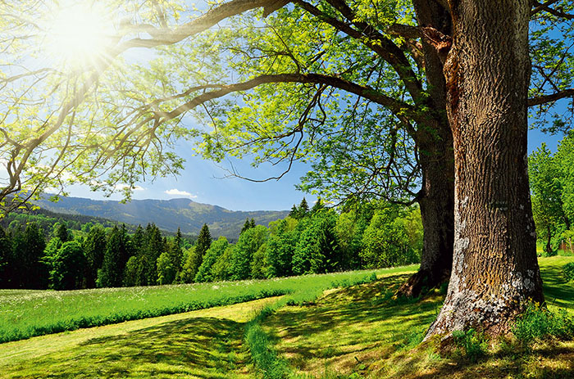
Kako biljke proizvode hranu?
Biljke upijaju Sunčevu
svjetlost i toplinu.
Iz tla uzimaju vodu s otopljenim
mineralnim tvarima.
Iz zraka uzimaju ugljikov dioksid.
Biljke proizvode hranu:
  s pomoću Sunčeve svjetlosti i
topline
  iz vode i ugljikovog dioksida.

Slide 3
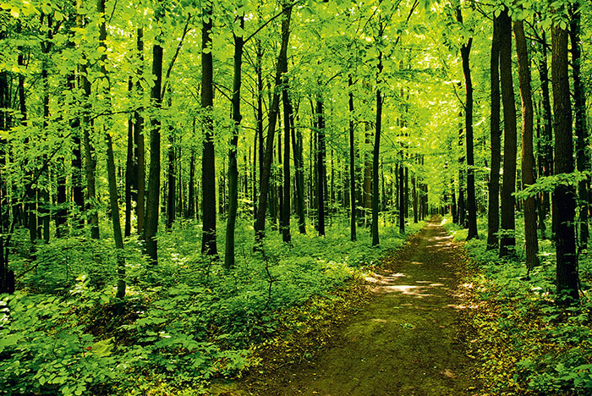
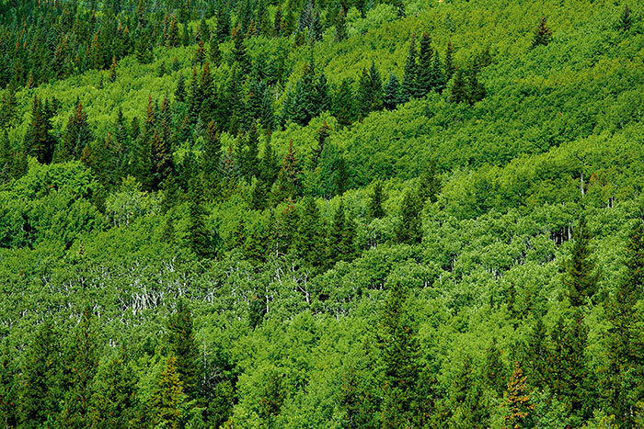
Zašto su biljke važne?
Biljke, osobito zelene, proizvode i plin kisik.
Taj je plin svim živim bićima potreban za disanje.

Slide 4
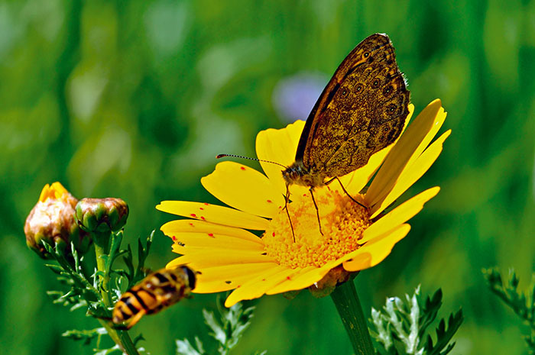
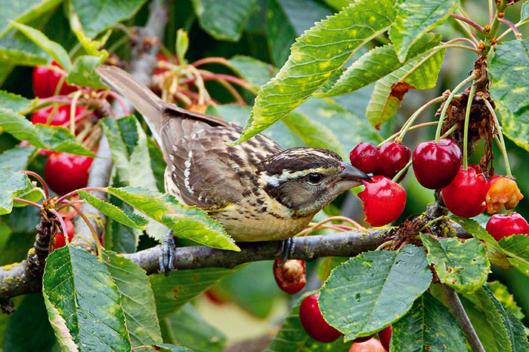
Kako životinje utječu na život biljke?
Kukci pronalaze hranu na cvijeću i oprašuju ga.
Hraneći se plodovima trešnje, ptice rasprostranjuju njezine sjemenke.

Slide 5
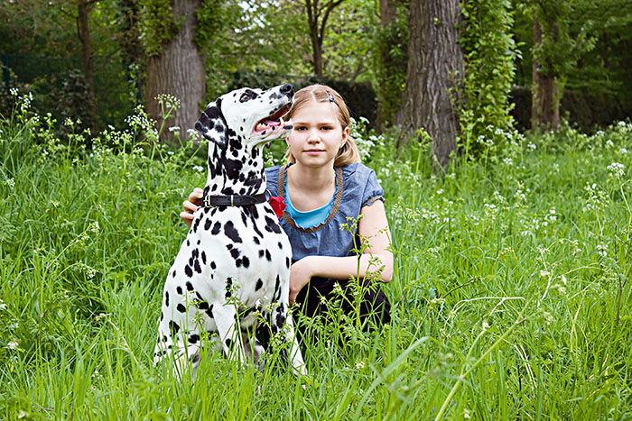
Biljke i životinje povezane su u zajednicu koja se zove ŽIVOTNA ZAJEDNICA
Biljke proizvode KISIK potreban živim bićima.
Životinje disanjem izlučuju UGLJIKOV DIOKSID kojeg biljke upotrebljavaju za proizvodnju hrane.
Biljke i životinje međusobno su povezane.

